Slide 1
Das Quiz
Wer wird Grammatik-Champion

Slide 2
Wie funktioniert das Quiz?
Wählt die Antwort die ihr meint, die richtig ist Merkt euch den Buchstaben davon Für jede Frage gibt es Punkte
Die Punkte stehen in einem kleinen Stern an der Seit Wenn ihr richtig seit, notiert die Punktzahl von dem Stern auf einem Zettel Am Ende rechnet zusammen Manchmal sind mehrere Antworten richtig Dann darfst du nur die Punktzahl notieren wenn du auch alle Antworten hast die richtig hast!

Slide 3
Es geht los!!!

Slide 4
1. Was davon ist ein Nomen?
1
GLÜCK C) HÄ?
TRAURIG D) BLÄULICH

Slide 5
Antwort A) ist richtig! Das Glück!!!
1

Slide 6
2. Wie erkennst du ein Nomen?
2
Du erkennst es daran daß man etwas tut
Du erkennst es daran, wie etwas ist Du erkennst es an dem Artikel davor
Du erkennst es daran daß man es anfassen kann.

Slide 7
Antwort C) und D) sind richtig! Einige Nomen kannst du allerdings nicht richtig anfassen. Verlasse dich also auf die Probe von C)
2

Slide 8
3. Wie heißen drei Wortarten?
4
Nomen, Werb und Adjektiv
Nomen, Verb und Adjektief
Nomen, Verb und Adjektiv
Nommen, Verb und Adjektiv

Slide 9
Antwort C) ist richtig. Nomen ,Verb und Adjektiv!
4

Slide 10
4. Wie kann man Sätze miteinander Verbinden?
5
Mit Konjunktionen
Mit dem Tacker Mit einem Komma Mit einem Subjekt

Slide 11
Antwort A) und C) sind natürlich richtig! Konjunktionen und Kommas
5

Slide 12
5. Was ist das: Satzgefüge?
1
Ein neues Buch über Grammatik
Zwei Hauptsätze hintereinander
Ein Satz mit 3 Subjekten
Ein Hauptsatz plus Nebensatz

Slide 13
Na klar! Antwort D) ist richtig! Hauptsatz plus Nebensatz!
1

Slide 14
6. Welcher dieser Sätze ist ein Satzgefüge?
2
Mama geht zum Supermarkt,weil der Kühlschrank leer ist.
Mama geht zum Supermarkt an der Ecke.
Mama geht zum Supermarkt, wir brauchen Gemüse
Mama geht zum Supermarkt, dort guckt sie nach frischen Bananen

Slide 15
Antwort A) ist richtig! Mama geht zum Supermarkt, weil der Kühlschrank leer ist.
2

Slide 16
7. Satzglieder können…
3
A) Sich in Luft lösen. B) Auch ausmehreren Wörtern bestehen. C) Nur aus einem Wort bestehen. D) verschiedene Namen haben.

Slide 17
Richtig sind Antwort B) C) D). Satzglieder können aus mehreren Wörtern bestehen aus einem Wort und unterschiedliche Namen haben.
3

Slide 18
8. Welche dieser Nomen hat den Genus Femininum.
4
Die Prinzessin Die Fee Die Meerjungfrau
Die Nixe

Slide 19
Alle 4 Antworten sind richtig… Das erkennt man daran, das der Artikel in der Grundform „die“ ist.
4

Slide 20
9. Wie heißen die 2 anderen Genus Formen?
3
Adverbial und Attribut
Maskulinum und Neutrum Kasus und Numinativ Neutrum und Objekt

Slide 21
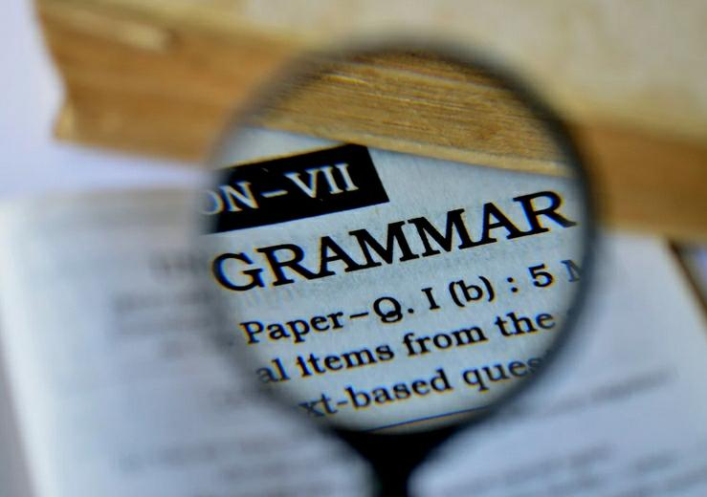
Antwort b) ist richtig. Maskulinum und Neutrum.
3

Slide 22
Nun zu den Punkten…
26-27: Du hast voll abgerockt! Du kannst dich Grammatik-Champion nännen.
24-25: Super!!! Du bist ja ein Grammatik-Experte!!
20- 23: Du hast das auch souverän gemeistert. Herzlichen Glückwunsch!
16-19: Da geht noch ein bisschen mehr oder? Vielleicht kannst du dir manches nochmal durchlesen. Trotzdem toll gemacht!
12- 15 : Okay, sagen wir so, es war nicht ganz einfach oder?Das nächste Mal wird‘s besser!!! Toll das du mitgemacht hast!
8- 11: Grammatik ist nicht deine Stärke oder? Aber mach dir nichts draus! In anderen Dingen bist du unschlagbar! Schön das du es versucht hast!
0-7: Echt jetzt? Ich hoffe du über das nochmal! Ein Meister ist noch nie vom Himmel gefallen! Toll das du dabei warst!!!

Slide 23
Ich hoffe mein Quiz hat euch gefallen!!! Wenn nicht, ist auch nicht schlimm ; )

